Slide 1


Hvordan ser et godt tekstsvar ud?
- vejen til åbne tekstsvar
www.sprogbaseretlaering.dk
Projekter->Big Bang 24
Big Bang 2024
Ruth mulvad
Grethe Kjær Jacobsen
Anette Vestergaard Nielsen

Slide 2
Program
Hvordan ser et godt tekstsvar ud i de foreslåede nye afgangsprøver?
Hvordan kommer vi hen til åbne tekstsvar?
Hvor er vi?
Hvad har vi af ressourcer og viden?
Hvad kan vi
når vi i tager de sproglige briller på og styrer frem mod åbne tekstsvar?
Hvad gør vi?
I vores sproglige værktøjskasse finder vi de redskaber som vi skal bruge.
Formålet med dette oplæg:
at styrke skriftligheden i den daglige undervisning som også kan anvendes når/hvis den skriftlige afgangsprøve ændres med åbne tekstsvar.

Slide 3

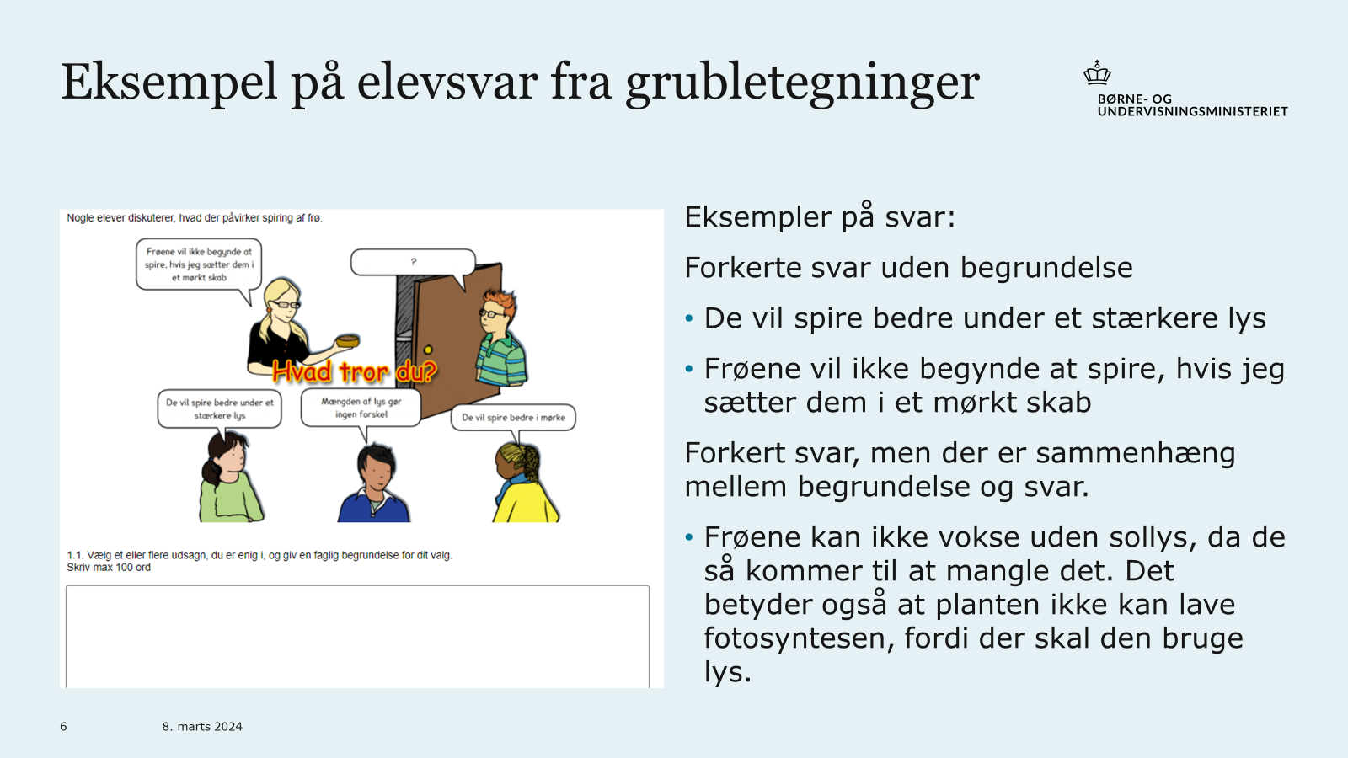

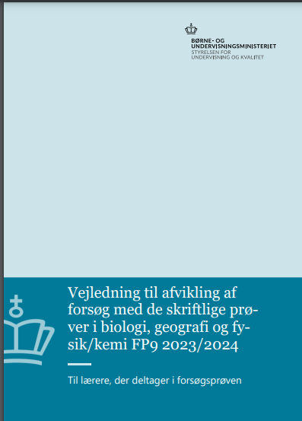

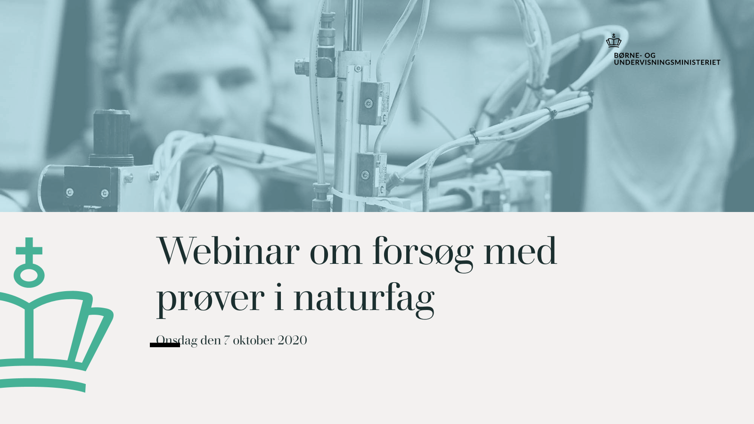
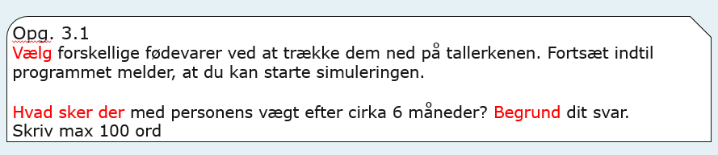
Hvor er vi?
Notes:
Webbinar
Bøger
Åbne tekstsvar? 3,1 eksemplet….

Slide 4
Signalord
Signalord er ord, som sender signaler om, hvilke former for svar, der forventes, eller hvad der skal til for at løse opgaven. Det kan være ord som:
Beskriv. Her skal eleverne typisk beskrive en sammenhæng i eksempelvis et kredsløb, et fænomen eller en fortløbende proces. Teksten udarbejdes ikke-vurderende ved nøgternt at beskrive fænomenet, processen eller sammenhængen.
Begrund. Eleven skal kunne begrunde deres konklusioner på en given opgave, for eksempel på baggrund af data fra en undersøgelse.
Argumentér. Her er det eksplicit, at eleverne skal formulere et naturfagligt argument, dvs. påstand og belæg.
Forklar. Her er der tale om en tekstgenre, som eleverne kender: en forklarende tekst. Kendetegn er logiske trin (så, dernæst, bagefter...) og kausale bindeord (fordi, derfor, altså...)
Vurdér Her skal eleven sammenligne, beskrive forskelle/ligheder, tage stilling til data, sammenhæng mellem hypotese og konklusion med videre eller give en anbefaling i stedet for.

Slide 5
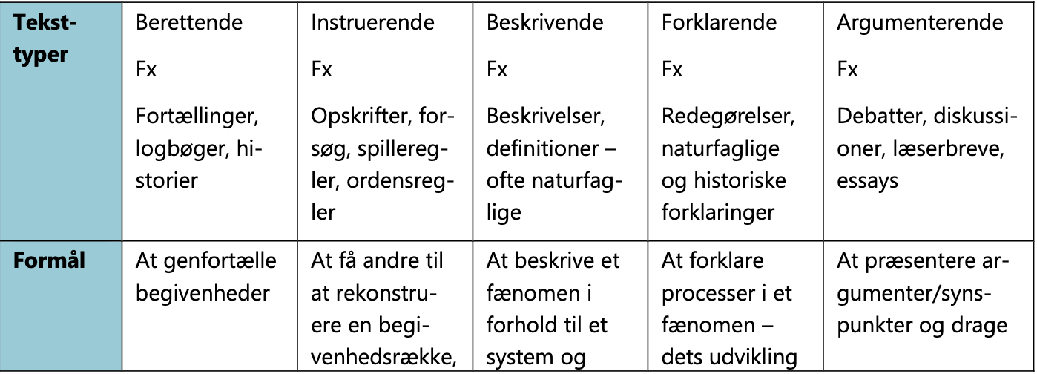
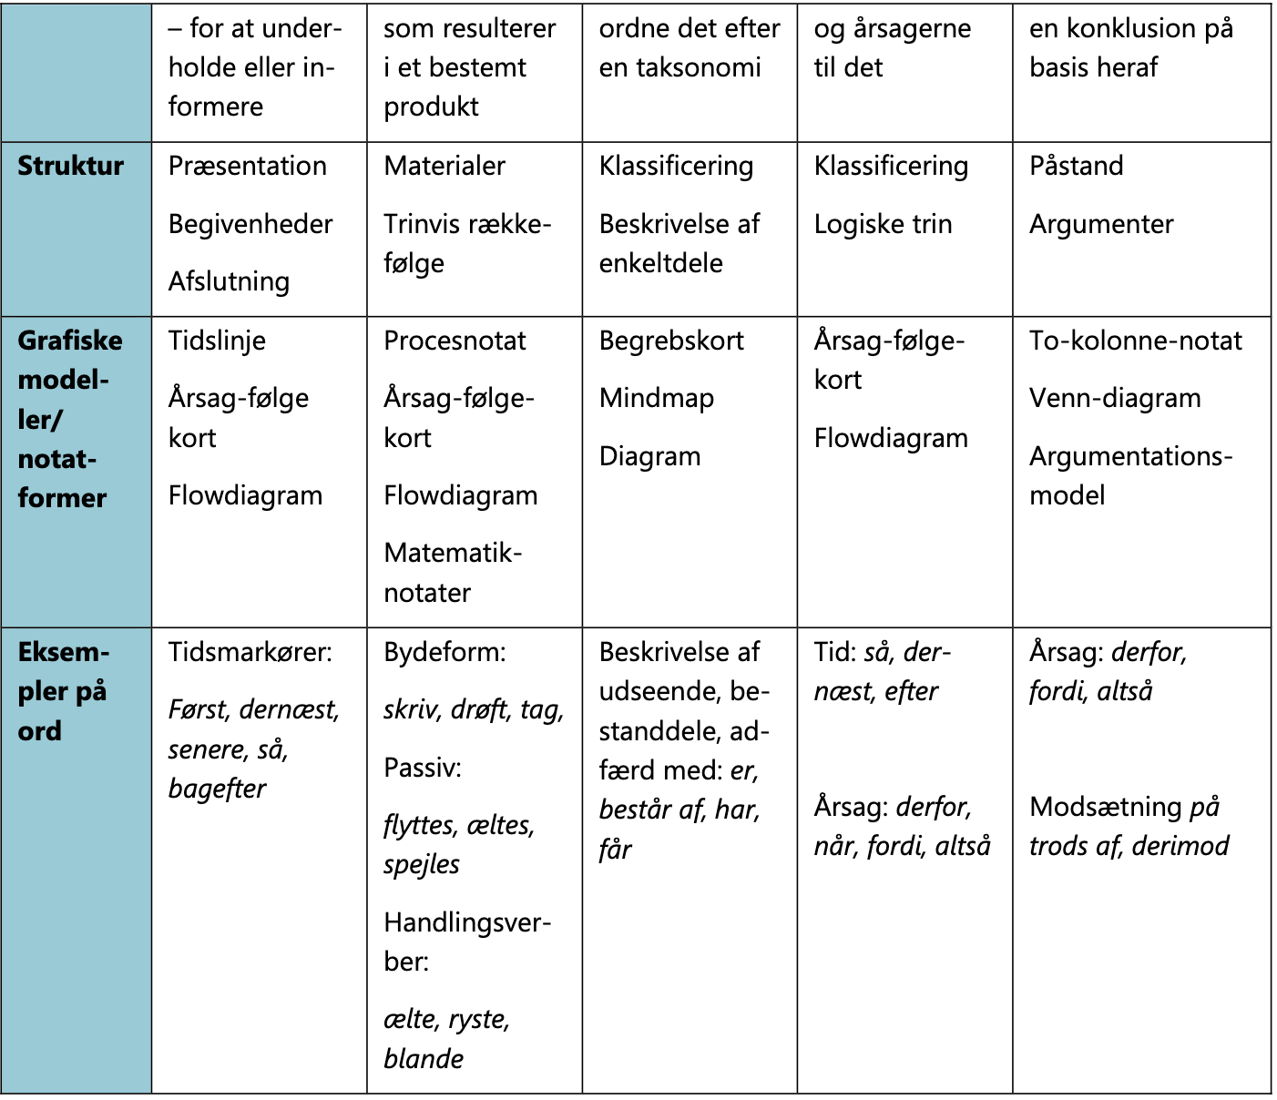
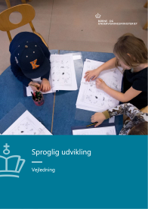

Slide 6
Det naturfaglige sprog skal læres…
Sproglig udvikling
nybegynder
konkrete fænomener
talesprogsagtigt
ekspert
abstrakte fænomener
skriftsprogsagtigt
Notes:
Ikke kun fagord,men også måden at sætte dem sammen på og strukturere tekster
Faget er jo ikke kun fisk i disken hos fiskehandleren. Det er kun data – de skal håndteres så de bliver til viden om både fakta og hvad man gør med fakta...

Slide 7
Hvad kan vi?
Når vi tager de sproglige briller på
Og styrer frem mod åbne tekstsvar

Slide 8
Med åbne tekstsvar for øje kan vi
lære eleverne at kende forskel på at beskrive og at forklare
lære eleverne de fælles træk i at begrunde, argumentere og vurdere
lære hvordan vi som lærere kan undervise i det.
Vi gør kun noget med sproget der styrker elevernes faglige udvikling.

Slide 9
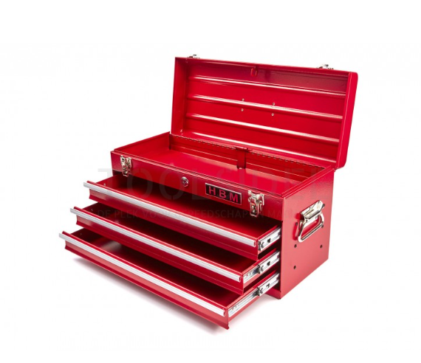
Hvad gør vi?
i vores sproglige værktøjskasse finder vi de redskaber som vi kan bruge.

Slide 10
Arbejdsgangen i det følgende
Vi undersøger tekster der beskriver og forklarer.
I løbet af arbejdsprocessen finder vi redskaberne frem og lærer hvad de kan bruges til.
De redskaber vi har valgt at bruge, er
    processer
    ord for årsag/virkning og tid
    tekststruktur
    elevers fagsproglige udvikling
3. Vi lægger redskaberne på plads i værktøjskassen med brugsanvisninger.

Slide 11
At beskrive og forklare
Processer
Ord for tid og årsag/virkning
tekststruktur

Slide 12
Tekst 2
Drivhuseffekt er opvarmning af atmosfæren og jordoverfladen som følge af, at nogle af atmosfærens gasser (såkaldte drivhusgasser) absorberer en del af den infrarøde varmestråling fra jordoverfladen Solen opvarmer jordoverfladen i form af lysstråler. Jordoverfladen absorberer dernæst lyset og omdanner det til varmestråling - langbølgede stråler. Disse stråler rettes mod rummet, men holdes tilbage af skyer og visse andre luftarter – drivhusgasser. Derefter bliver varmestrålingen reflekteret, og resulterer i opvarmning af vores atmosfære. Den globale opvarmning kaldes for drivhuseffekten, fordi den kan sammenlignes med funktionen af et almindeligt havedrivhus. Lys er kortbølget og trænger derfor ind gennem glasset, mens varmestråling er langbølget og trænger ikke ud gennem glasset – derfor er der ekstra varmt i et havedrivhus.
Undersøg de to tekster:
Hvilken slags viden om drivhuseffekten får vi
i tekst 1 og i tekst 2?
Tekst 1
Drivhuseffekten er en populær betegnelse for atmosfærens evne til at holde igen på udstrålingen af energi fra jordoverfladen. Drivhuseffekt findes naturligt i større eller mindre grad på alle planeter med en atmosfære og skyldes forekomsten af særlige luftarter og partikler. På Jorden er vanddamp langt den vigtigste luftart for drivhuseffekten.
Lex.dk
Frit efter wikipedia.org

Slide 13
Spørgsmål til aktiviteten
Hvor er de ens, og hvor er de forskellige?

Slide 14
Hvad så vi?
Hvor er de ens, og hvor er de forskellige?
Notes:
Det vil vi vise med sproglige redskaber

Slide 15
Hvilken slags tekst? Hvad gør teksten?
Vi anvender disse sproglige redskaber fra værktøjskassen:
      Procestyper
      Ord for årsag/virkning og tid
      Tekststruktur

Slide 16
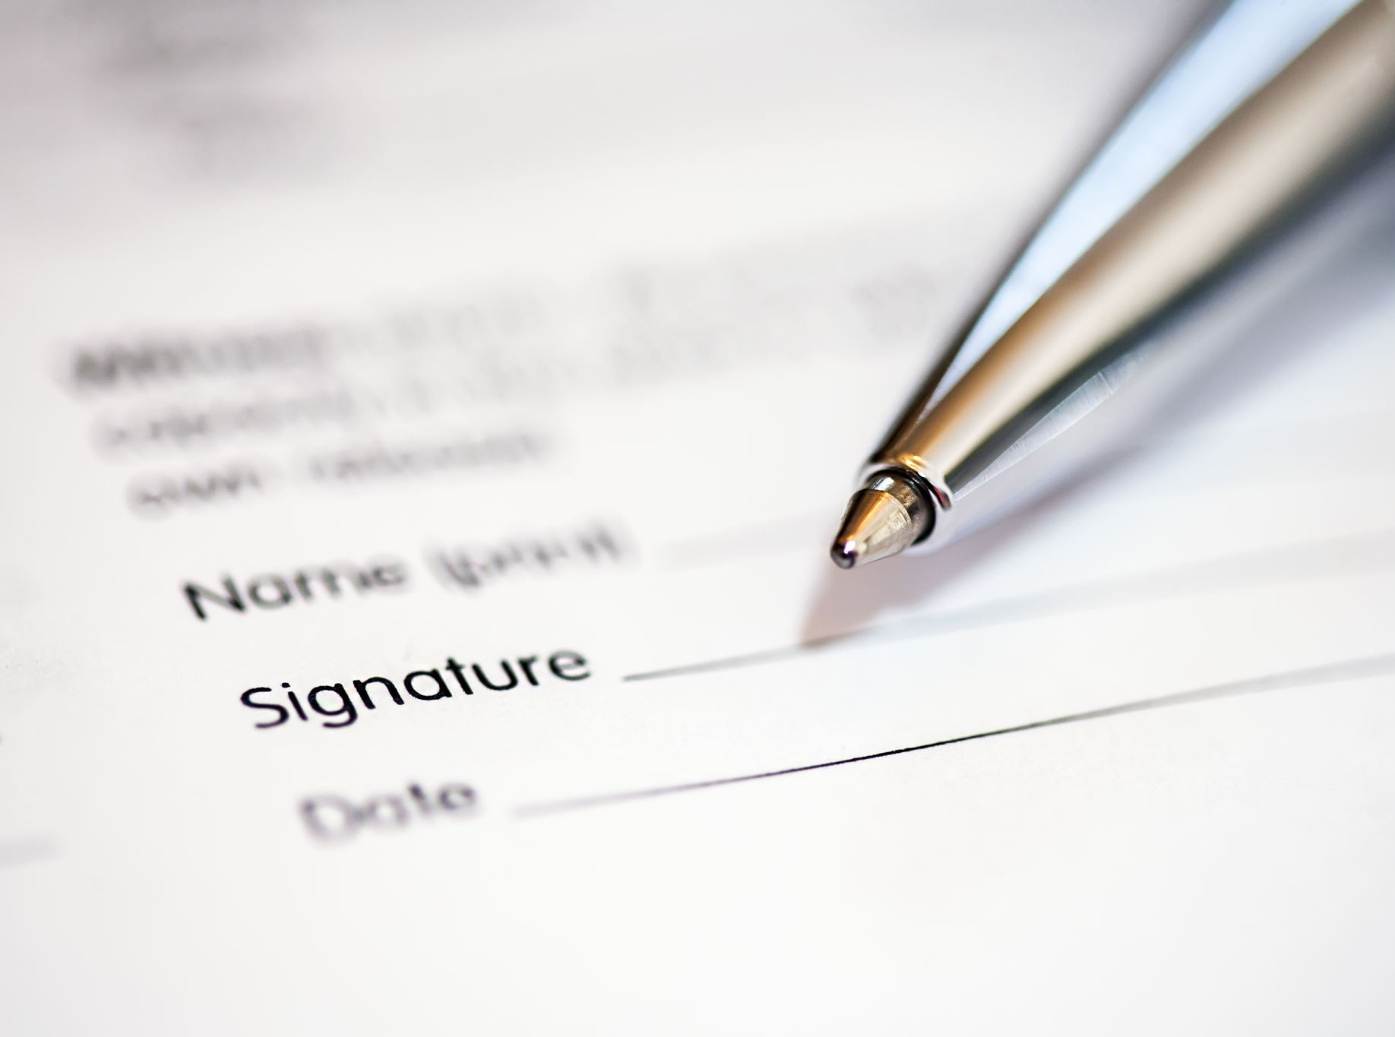
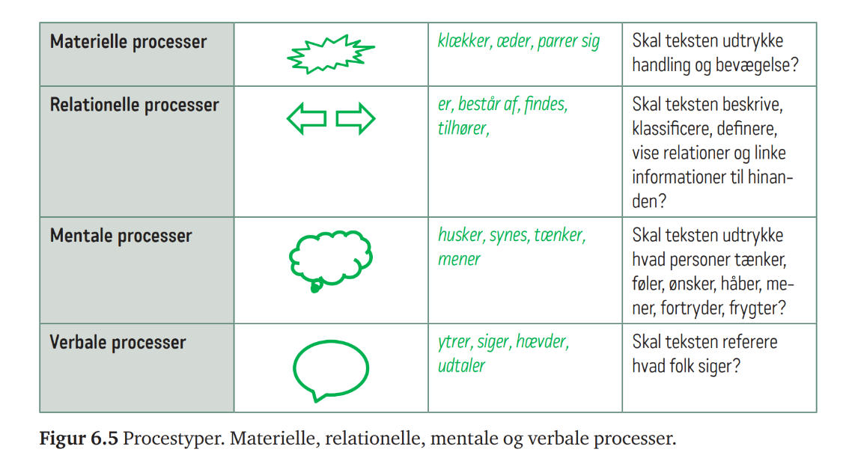
Med procestyperne kan vi vise hvad teksterne gør
Jacobsen & Mulvad 2022
Notes:
I naturfag er det primært de to første… forsker/teorier de to nederste - neutralt

Slide 17
Relationelle processer: er =, har ∈
er har afhænger af beror på besidder består består af bevirker bliver bor definerer ejer eksisterer | findes forekommer forgår fremstår fremtræder fører til gror gælder hænger henfører til indeholder
inkluderer
koster
lever
ligger
repræsenterer
resulterer
rummer
sidder
skyldes
sorterer under
står
svarer til
tilhører
tyder på
udgør
udtrykker
varer
resulterer i
vokser
sammenligner
Andersen & Holsting 2015
Notes:
Et element af, tilhører

Slide 18
Procestyper
Drivhuseffekt er opvarmning af atmosfæren og jordoverfladen som følge af, at nogle af atmosfærens gasser (såkaldte drivhusgasser) absorberer en del af den infrarøde varmestråling fra jordoverfladen Solen opvarmer jordoverfladen i form af lysstråler. Jordoverfladen absorberer dernæst lyset og omdanner det til varmestråling - langbølgede stråler. Disse stråler rettes mod rummet, men holdes tilbage af skyer og visse andre luftarter – drivhusgasser. Derefter reflekteres varmestrålingen, og resulterer i opvarmning af vores atmosfære. Den globale opvarmning kaldes for drivhuseffekten, fordi den kan sammenlignes med funktionen af et almindeligt havedrivhus. Lys er kortbølget og trænger derfor ind gennem glasset, mens varmestråling er langbølget og trænger ikke ud gennem glasset – derfor er der ekstra varmt i et havedrivhus.
Relationelle processer
Materielle processer
Drivhuseffekten er en populær betegnelse for atmosfærens evne til at holde igen på udstrålingen af energi fra jordoverfladen. Drivhuseffekt findes naturligt i større eller mindre grad på alle planeter med en atmosfære og skyldes forekomsten af særlige luftarter og partikler. På Jorden er vanddamp langt den vigtigste luftart for drivhuseffekten.
Notes:
TextAnalyser, spind en ende over betydningen…diskussionene

Slide 19
Årsag/virkning - tid
Drivhuseffekt er opvarmning af atmosfæren og jordoverfladen som følge af, at nogle af atmosfærens gasser (såkaldte drivhusgasser) absorberer en del af den infrarøde varmestråling fra jordoverfladen Solen opvarmer jordoverfladen i form af lysstråler. Jordoverfladen absorberer dernæst lyset og omdanner det til varmestråling - langbølgede stråler. Disse stråler rettes mod rummet, men de holdes tilbage af skyer og visse andre luftarter – drivhusgasser. Derefter reflekteres varmestrålingen, og resulterer i opvarmning af vores atmosfære. Den globale opvarmning kaldes for drivhuseffekten, fordi den kan sammenlignes med funktionen af et almindeligt havedrivhus. Lys er kortbølget og trænger derfor ind gennem glasset, mens varmestråling er langbølget og ikke trænger ud gennem glasset – derfor er der ekstra varmt i et havedrivhus.
Årsag/virkning
Tid
Drivhuseffekten er en populær betegnelse for atmosfærens evne til at holde igen på udstrålingen af energi fra jordoverfladen. Drivhuseffekt findes naturligt i større eller mindre grad på alle planeter med en atmosfære og skyldes forekomsten af særlige luftarter og partikler. På Jorden er vanddamp langt den vigtigste luftart for drivhuseffekten.
Notes:
Find betydningen af hhv. id og årsag/virkning…

Slide 20
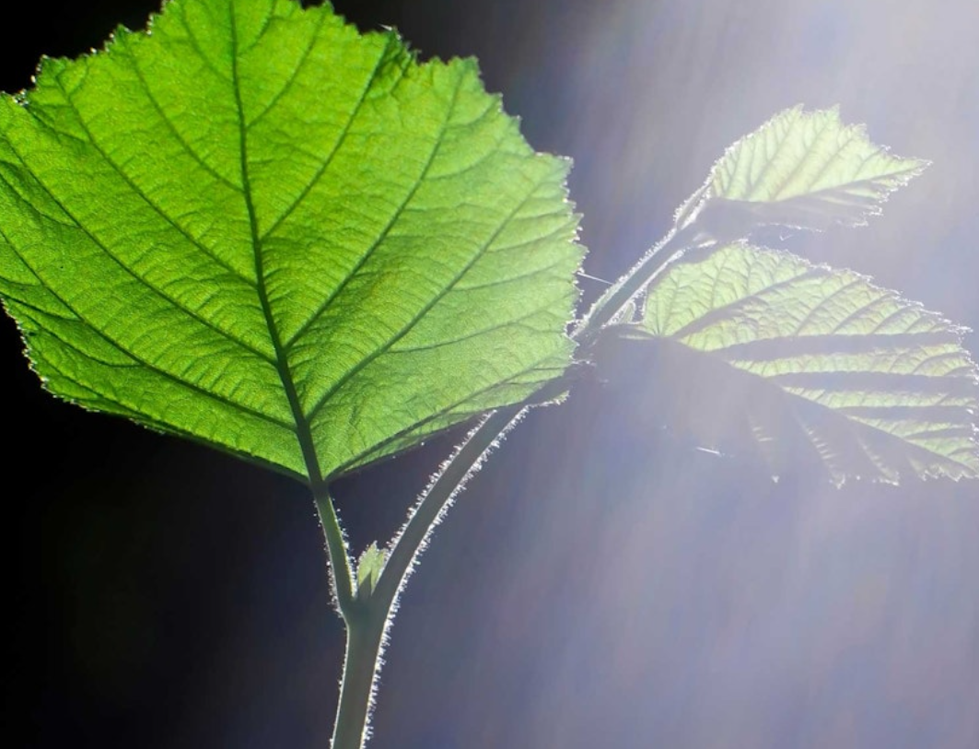
Sproglige ressourcer | Årsag/virkning Eksempler | Tid Eksempler
Forbindere | fordi, så, da, eftersom derfor, således, som følge deraf, som en konsekvens | hvornår, hvorpå, hvorefter, når, indtil, efter at, mens, da dernæst, derefter, til sidst, førend
Processer | resulterer i, fører til, forårsager, frembringer,skyldes | varer, vedvarer, begynder,starter, ophører, slutter
Præpositioner | på grund af, som konsekvens af, | om dagen, om natten, hver dag, året efter
Adjektiver/adverbier | følgelig, forårsagende | varig, vedvarende, uophørligt, efterhånden, følgende, fortløbende
Substantiver | årsag, grund, faktor, virkning, konsekvens, resultat, produkt | ord for tid og tidsperioder: fx år, måned, uge
Notes:
Vigtige i naturfag

Slide 21
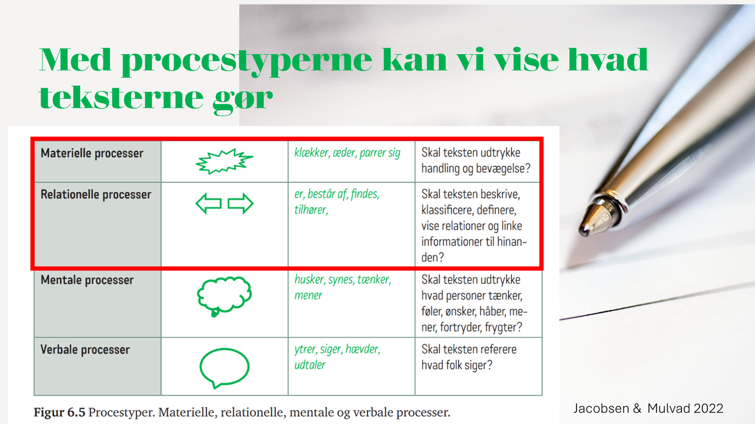
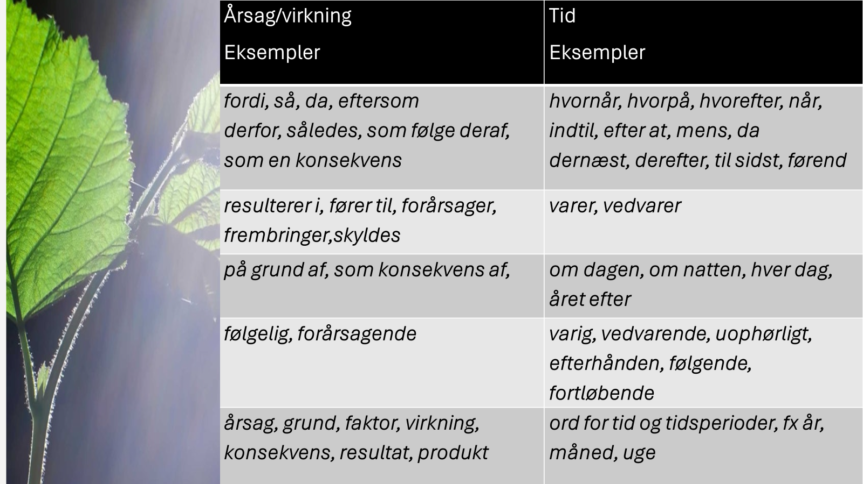
Redskaberne procestyper og ord for årsag/virkning og tid:
Hvad kan de bruges til i undervisningen?
Notes:
Opgavetyper – analyser dem og brug procestyper som start…
Vis en opgave og find de faglige procestyper som vil være relevante – skriv eksempler her:
Også til at læse tekster med: hvad er det for en slags tekst jeg læser: hvordan skal jeg vide noget om det her fænomen: en definition, viden om processen osv.
Ord som eleverne ofte glemmer, men som har stor virkning
Eleven kan tjekke sin egen tekst og skrive dem ind
Læsning af tekster: er det en beskrivelse eller en årsagsforklaring: hvordan skal jeg vide noget om dette fænomenet i naturen
progression

Slide 22
Redskaberne kan bruges til skrivning af tekster
Hvad er fænomenet?
  Er det hvad et fænomen er, der skal skrives om?
    Så skal jeg beskrive: vælge mange relationelle processer.
  Hvordan forløber processen og hvorfor?
    Er det hvordan en proces er, der skal skrives om?
      Så skal den forklares: jeg skal vælge mange materielle processer og tidsord.
      Hvorfor: Årsager til processen angives med ord for årsag/virkning.

Slide 23
Tekststruktur
måder at organisere viden på

Slide 24
Tekststruktur: Beskrivelse af et fænomen og hvad det består af
Fænomenet: hvad det er klassifikation | Drivhuseffekten er en populær betegnelse for atmosfærens evne til at holde igen på udstrålingen af energi fra jordoverfladen. | relationel proces
Første del: naturlig på alle planeter 1. beskrivelse | Drivhuseffekt findes naturligt i større eller mindre grad på alle planeter med en atmosfære og skyldes forekomsten af særlige luftarter og partikler. | relationelle processer årsag/virkning
Andel del: På jorden… 2. beskrivelse | På Jorden er vanddamp langt den vigtigste luftart for drivhuseffekten | relationel proces

Slide 25
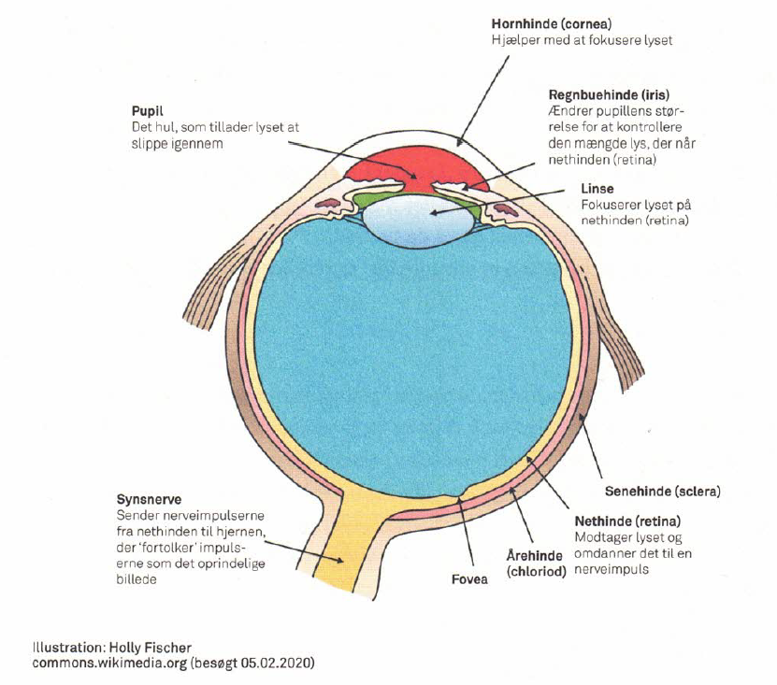
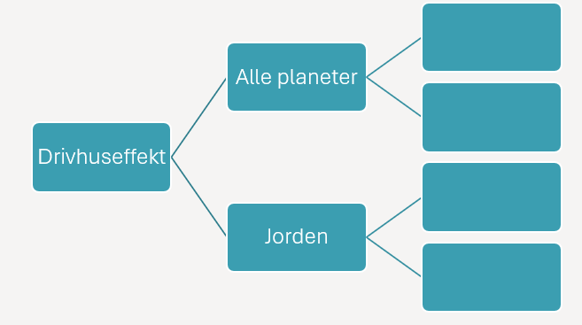
Beskrivelse – helhed-dele
Polias, 2016 s. 40

Slide 26
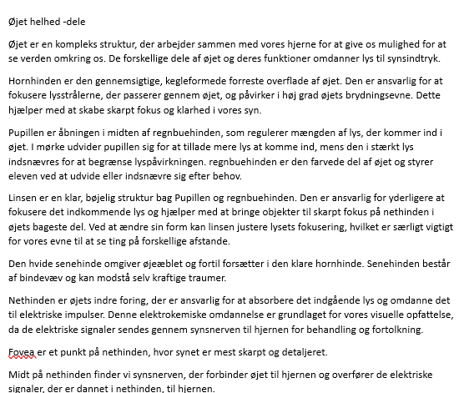
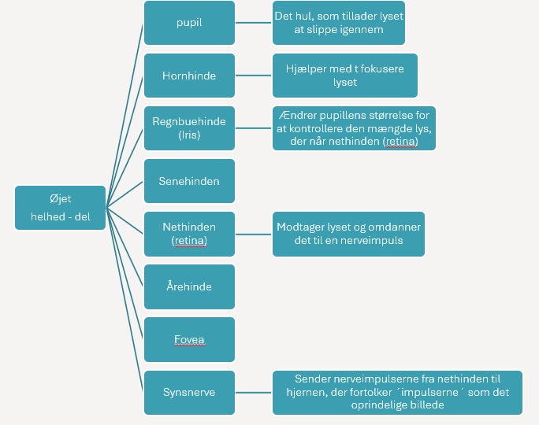
Hvad kan det bruges til i undervisningen?
Lære eleverne hvilken tekststruktur som bruges til at beskrive et fænomen ift. et system og ordne det efter en taksonomi
Systematikken i en grafisk fremstilling omsættes i verbalsprog til tekststruktur

Slide 27
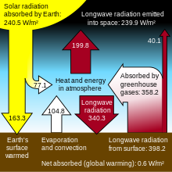
Tekststruktur: Forklaring af en proces
Fænomenet: hvad det er klassifikation | Drivhuseffekt er opvarmning af atmosfæren og jordoverfladen som følge af, at nogle af atmosfærens gasser (såkaldte drivhusgasser) absorberer en del af den infrarøde varmestråling fra jordoverfladen | relationel proces materiel proces årsag/virknoing
1. trin i processen 1. forklaring | Solen opvarmer jordoverfladen i form af lysstråler. | materiel proces
2. trin i processen 2. forklaring | Jordoverfladen absorberer dernæst lyset og omdanner det til varmestråling - langbølgede stråler. | materielle processer tid
3.trin i processen 3. forklaring | Disse stråler rettes mod rummet, men de holdes tilbage af skyer og visse andre luftarter – drivhusgasser. | materielle processer
4. trin i processen 4. forklaring | Derefter reflekteres varmestrålingen, og resulterer i opvarmning af vores atmosfære. | materiel og relationel proces tid årsag/virkning
Hvorfor det hedder drivhuseffekt 5. forklaring | Den globale opvarmning kaldes for drivhuseffekten, fordi den kan sammenlignes med funktionen af et almindeligt havedrivhus. Lys er kortbølget og trænger derfor ind gennem glasset, mens varmestråling er langbølget og ikke trænger ud gennem glasset – derfor er der ekstra varmt i et havedrivhus. | relationelle og materielle processer årsag/virkning

Slide 28
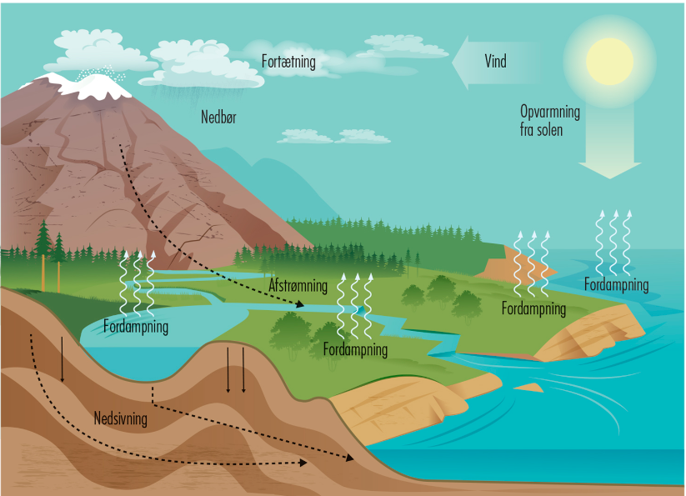
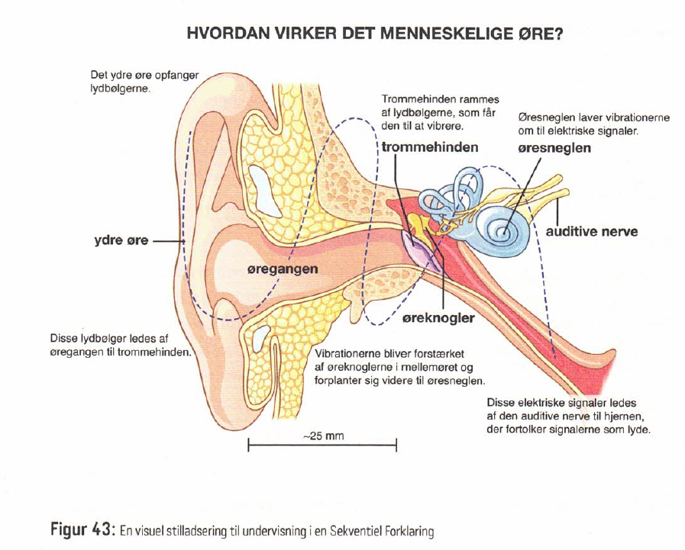
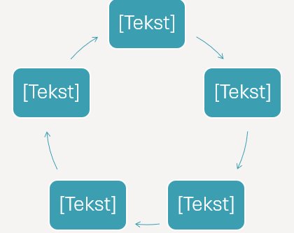
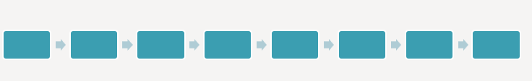
Forklare: Hvad der skal forklares - forskellige forklaringer
  Fænomen og forklaring
Fænomen
Fænomen
Gyldendals fagportal, Vandets kredsløb
Polias, 2020

Slide 29
Det menneskelige øre
Fænomenet: hvad det er klassifikation | Hvordan virker det menneskelige øre? | relationel proces
1. trin i processen 1. forklaring | Det ydre øre opfanger lydbølgerne. | materiel proces
2. trin i processen 2. forklaring | Disse lysbølger ledes af øregangen til trommehinden. | materiel proces
3.trin i processen 3. forklaring | Trommehinden rammes af lydbølgerne, som får den til at vibrere. | materielle processer
4. trin i processen 4. Forklaring | Vibrationerne forstærkes af øreknoglerne i mellemøret, og de sendes videre til øresneglen. | materielle processer
5. trin i processen 5. forklaring | Øresneglen laver vibrationerne om til elektriske signaler. | materiel proces
6. trin i processen 6. forklaring | Disse elektriske signaler ledes af den auditive nerve til hjerne, som fortolker signalerne som lyde. | materielle processer

Slide 30

Vandets kredsløb
Fænomenet: hvad det er klassifikation | I vandets kredsløb indgår der flere processer. Solen leverer energien til vandets kredsløb. | relationel proces materiel proces
1. trin i processen 1. forklaring | Når solen skinner på Jordens overflade, afgiver den energi til vandet, og vandet kan fordampe op i atmosfæren. Det sker både ude over havet og inde på land. | materiel proces relationel proces
2. trin i processen 2. forklaring | Når vanddampen løftes op i atmosfæren, afkøles den, og der dannes skyer. | materiel proces
3.trin i processen 3. forklaring | Vanddampen i skyerne fortættes, og på et tidspunkt dannes der store vanddråber i skyerne, og det begynder at regne. Hvis det er meget koldt, falder regnen som sne eller måske som hagl. Sne, hagl og regn kalder man for nedbør. | materielle processer årsag - tid
4. trin i processen 4. forklaring | Når nedbøren falder inde over land, siver det ned i jorden, og jorden bliver våd. En del af nedbøren fordamper direkte fra Jordens overflade, og noget vil strømme ud i søer og vandløb. Andet optages af planternes rødder og kan senere fordampe fra planternes blade. Resten af nedbøren siver ned og bliver til grundvand. Grundvandet ligger i de jordlag, der består af sand, grus og sten. | materielle processer Relationelle processer årsag – tid
5. trin i processen 5. forklaring | Fra søens overflade sker der også en fordampning, og vandløbene fører vandet direkte tilbage til havet. Her slutter 'ringen'. Det vand, der engang fordampede fra havet, er nu tilbage igen. Derfor fyldes verdens have hele tiden op. | materiel proces årsag – tid

Slide 31

Hvad kan det bruges til i undervisningen?
Lære eleverne hvilken tekststruktur som bruges til at forklare en proces eller et forløb
Systematikken i en grafisk fremstilling omsættes i verbalsprog til tekststruktur
Vandets kredsløb
I vandets kredsløb indgår der flere processer. Solen leverer energien
til vandets kredsløb.
Når solen skinner på Jordens overflade, afgiver den energi til vandet,
og vandet kan fordampe op i atmosfæren. Det sker både ude over havet
og inde på land.
Når vanddampen løftes op i atmosfæren, afkøles den, og der dannes skyer.
Vanddampen i skyerne fortættes, og på et tidspunkt dannes der store vanddråber
i skyerne, og det begynder at regne. Hvis det er meget koldt,(så) falder regnen
som sne eller måske som hagl. Sne, hagl og regn kalder man for nedbør.
Når nedbøren falder inde over land, siver det ned i jorden, og jorden bliver våd.
En del af nedbøren fordamper direkte fra Jordens overflade, og noget vil strømme
ud i søer og vandløb. Andet optages af planternes rødder og kan senere fordampe
fra planternes blade. Resten af nedbøren siver ned og bliver til grundvand.
Grundvandet ligger i de jordlag, der består af sand, grus og sten.
Fra søens overflade sker der også en fordampning,
og vandløbene fører vandet direkte tilbage til havet. Her slutter 'ringen’.
Det vand, der engang fordampede fra havet, er nu tilbage igen. Derfor fyldes
verdens have hele tiden op.
Menneskets øre
Hvordan virker det menneskelige øre?
Det ydre øre opfanger lydbølgerne
Disse lysbølger ledes af øregangen til trommehinden
Trommehinden rammes af lydbølgerne, som får den til at vibrere
Vibrationerne forstærkes af øreknoglerne i mellemøret og de sendes videre til øresneglen. Øresneglen laver vibrationerne om til elektriske signaler Disse elektriske signaler ledes af den auditive nerve til hjerne, som fortolker signalerne som lyde

Slide 32
Progression
Sproglig udvikling
nybegynder
konkrete fænomener
talesprogsagtigt
ekspert
abstrakte fænomener
skriftsprogsagtigt

Slide 33
Progressionsplan 1.-3. klasse – at læse, skrive og ‘gøre’ naturfag
 | Beskrivelse | Forklaring
1. klasse | Kategorisere elementer og udforme beskrivende sætninger med objektivt sprog, fx høresansen er en af de fem sanser og består af… | Observere et fænomen og tegne en forklaring af dette, fx vands kredsløb.
2. klasse | Beskrive fx en plante, menneskets skelet, med billeder og tekst. | Observere fænomener – tegne og skrive sætninger til billeder der forklarer fx insekters indvirkning på planters forplantning. Forklare et fænomen vha. billeder og tekst,
3. klasse | Beskrive et fænomen, fx et dyrs levested. Struktur: fænomen, klassifikation, beskrivelser. Generelle deltagere og nominalgrupper. | Skrive en forklaring på et fænomen, fx ørets funktion. Struktur: fænomen, klassifikation, forklaring. Thema.

Slide 34
 | Beskrivelse | Forklaring
4. klasse | Beskrive et fænomen, fx menneskets knogler. Thema og informationsforløb. | Skrive en forklaring, fx månens kredsløb om jorden. Struktur: Fænomen, klassifikation, forklaringer, sammenfatning. Tekst- og sætningsåbnere. Thema og Informationsforløb.
5. klasse | Beskrive et fænomen, fx en motionsaktivitet: Hvad er håndbold? regler, træning, oprindelse m.v. Fagligt sprog med udbyggede nominalgrupper og nominalisering. | Skrive en forklaring på hvordan fx fossiler er skabt. .
6. Kasse | Beskrive et fænomen fx fjernvarme. Fagligt sprog med udbyggede nominalgrupper med nominalisering. | Skrive en forklaring på et fænomen, fx drivhuseffekt, fotosyntese, kulstofskredløb, respiration.
Progressionsplan 4. – 6. klasse

Slide 35
 | Argumentation
1. klasse | I samtaler om emner begrunde udsagn om fx kost (sundt/usundt) Jeg tror…, fordi…; Hvis…, så…
2. klasse | I nære kontekster skriftligt begrunde udsagn om, fx sund kost eller motion. Graduere, fx mere sundt end…, fordi… Stille spørgsmål, drage forudsigelser: Hvad ville der ske hvis…?
3. klasse | Udarbejde hypoteser, formuleret som spørgsmål. Skrive argumenterende tekst om et konkret og nært emne fx for eller imod vindmølleparker (fællesskrivning). Struktur: Emne, standpunkt, argumenter. Tekstforbindere: For det første, for det andet…
Progressionsplan 1. – 3. klasse

Slide 36
 | Argumentation
4. klasse | I en undersøgelse af ting i nære omgivelser, hvor læreren har designet processen fx affald, udarbejder klassen en undersøgelsesrapport (Fair test) med mål for undersøgelsen, hypotese, metode, resultat, vurdering (sammenligning) af resultat og hypotese.
5. klasse | Læsning af argumenterende tekster om et naturfagligt problem fx truede insekter/bier med henblik på at finde forankring for argumenterne. Udarbejde en konklusion for ovenstående synspunkter. Diskutere og vurdere forskellige undersøgelsesmetoder i forhold til undersøgelsesformål.
6. klasse | Designe en undersøgelse og udarbejde en Fair Test rapport (med mål for undersøgelsen, hypotese, metode, resultat, vurdering af resultat og hypotese, konklusion) Med udgangspunkt i et konkret emne fx hjemmets varmeforsyning, udarbejder klassen en tekst som argumenterer for indførelse af flere vedvarende energikilder.
Progressionsplan 4. – 6. klasse

Slide 37
I dag har vi arbejdet med
at beskrive, forklare og argumentere i naturfag
disse sproglige redskaber og hvad de kan
    processer
    ord for årsag/virkning og tid
    tekststruktur
    elevers fagsproglige udvikling.
Redskaberne er nu på plads i værktøjskassen med brugsanvisninger.

Slide 38
Referencer
Andersen, T.H. & A.E.M. Holsting (2015): Teksten i grammatikken. Syddansk Universitetsforlag.
Jacobsen, G.K. & R. Mulvad (2022): Ind i naturfag. Fra tekster til naturfaglig kompetence. Akademisk.
Polias, J. (2020): Fagsprog i naturfag. At læse, skrive og ‘gøre’ naturfag. Akademisk
Jacobsen, G.K. & R. Mulvad (2022): Progressionsplan https://www.akademisk.dk/skole-og-laering/didaktik/produkt/didaktikserien/ind-i-naturfag
Børne- og Undervisningsministeriet (2023): Vejledning til afvikling af forsøg med de skriftlige prøver i biologi, geografi og fysik/kemi FP9 2023/2024.
Børne- og Undervisningsministeriet (2020): Sproglig udvikling. Vejledning.
Børne- og Undervisningsministeriet (2019): Faghæftet Naurteknologi. Faghæftet Biologi. Faghæftet Fysik/Kemi, Faghæftet Biologi.
Gyldendals fagportal: Vandets kredsløb. Vandets kredsløb | Natur/teknologi 4-6 | Gyldendals fagportaler
www.sprogbaseretlaering.dk

